Slide 1

Муниципальное автономное учреждение дополнительного образования
«Центр развития творчества детей и юношества «Радость» г. Орска»
Родительское собрание
«Роль дополнительного образования в формировании личности ребёнка»
Антонина Анатольевна Киселева
Заместитель директора по воспитательной работе

Slide 2
Выступления
«Приветствие участников родительского собрания»
Диана Александровна Редько
Директор МАУДО «ЦРТДЮ «Радость» г. Орска»
«Роль дополнительного образования в ранней предпрофессиональной ориентации обучающихся в условиях Центра «Радость»
Татьяна Петровна Алфёрова
Заместитель директора по УВР МАУДО «ЦРТДЮ «Радость» г. Орска»
«Формирование личности ребёнка и его социализация через участие в воспитательных мероприятиях МАУДО «Радость» г. Орска»
Антонина Анатольевна Киселева
Заместитель директора по ВР МАУДО «ЦРТДЮ «Радость» г. Орска»
«Влияние педагога дополнительного образования на формирование личности ребёнка»
Светлана Александровна Андреянова
Социальный педагог МАУДО «ЦРТДЮ «Радость» г. Орска»
«Психологическая безопасность детей и подростков в современном коммуникативном пространстве»
Елена Валерьевна Яшина
Педагог-психолог МАУДО «ЦРТДЮ «Радость» г. Орска»

Slide 3
Муниципальное автономное учреждение дополнительного образования
«Центр развития творчества детей и юношества «Радость» г. Орска»
«Формирование личности ребёнка и его социализация через участие в воспитательных мероприятиях МАУДО «Радость» г. Орска»
Антонина Анатольевна Киселева
Заместитель директора по воспитательной работе

Slide 4


Slide 5
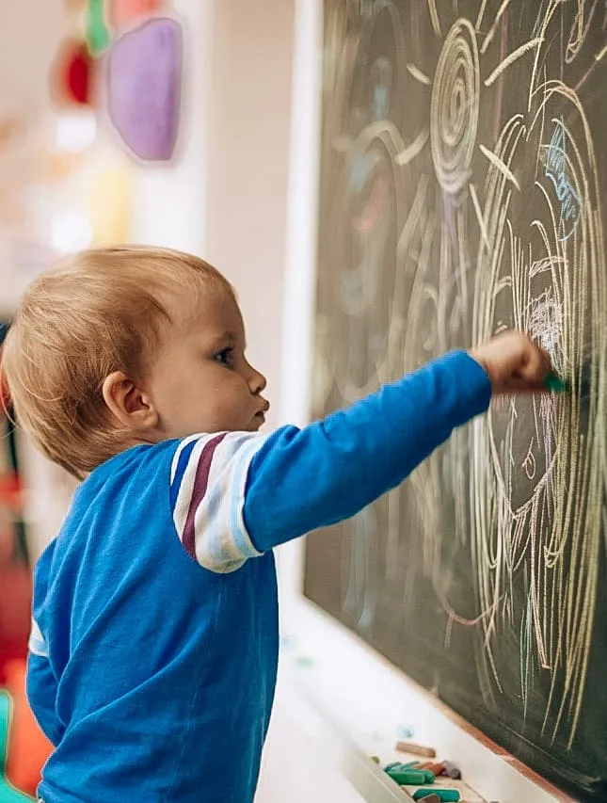
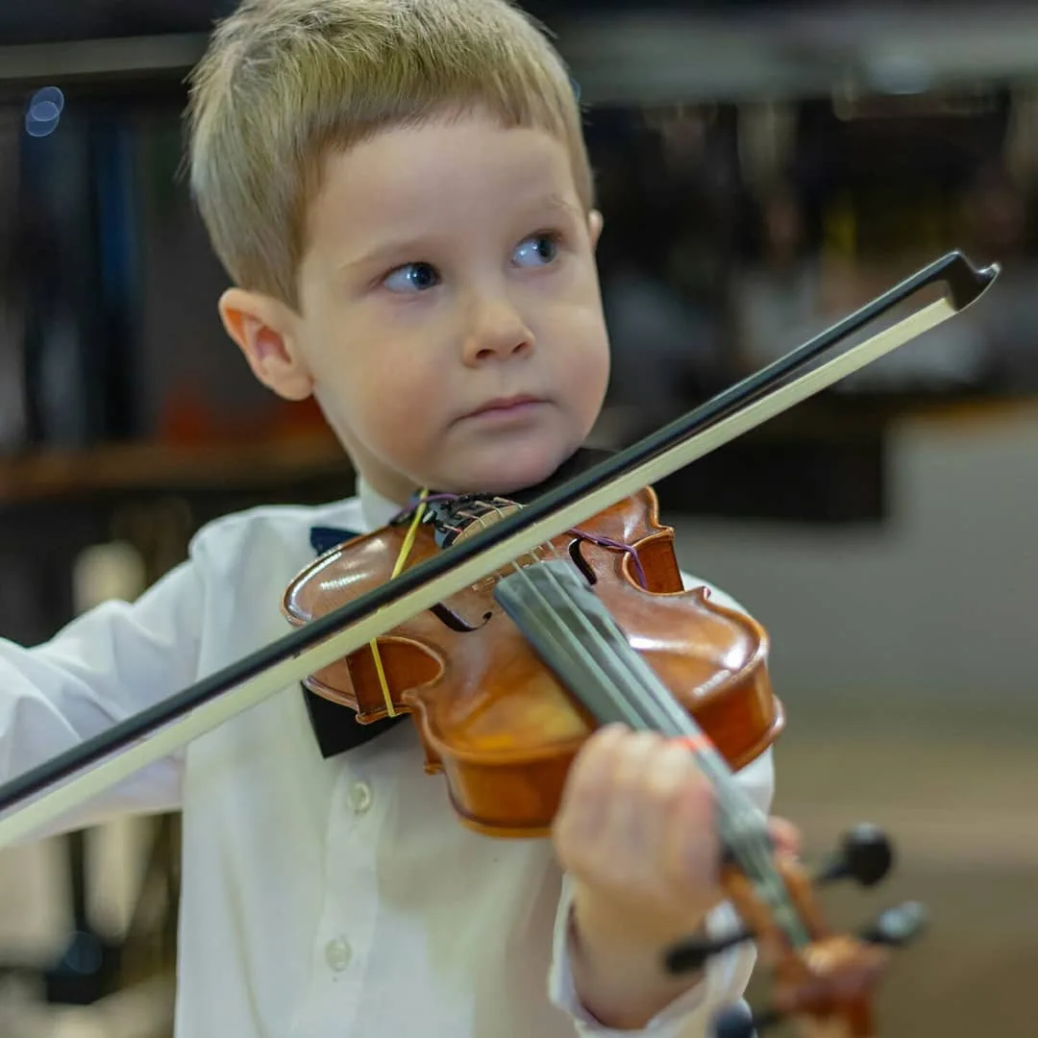

Slide 6


Slide 7


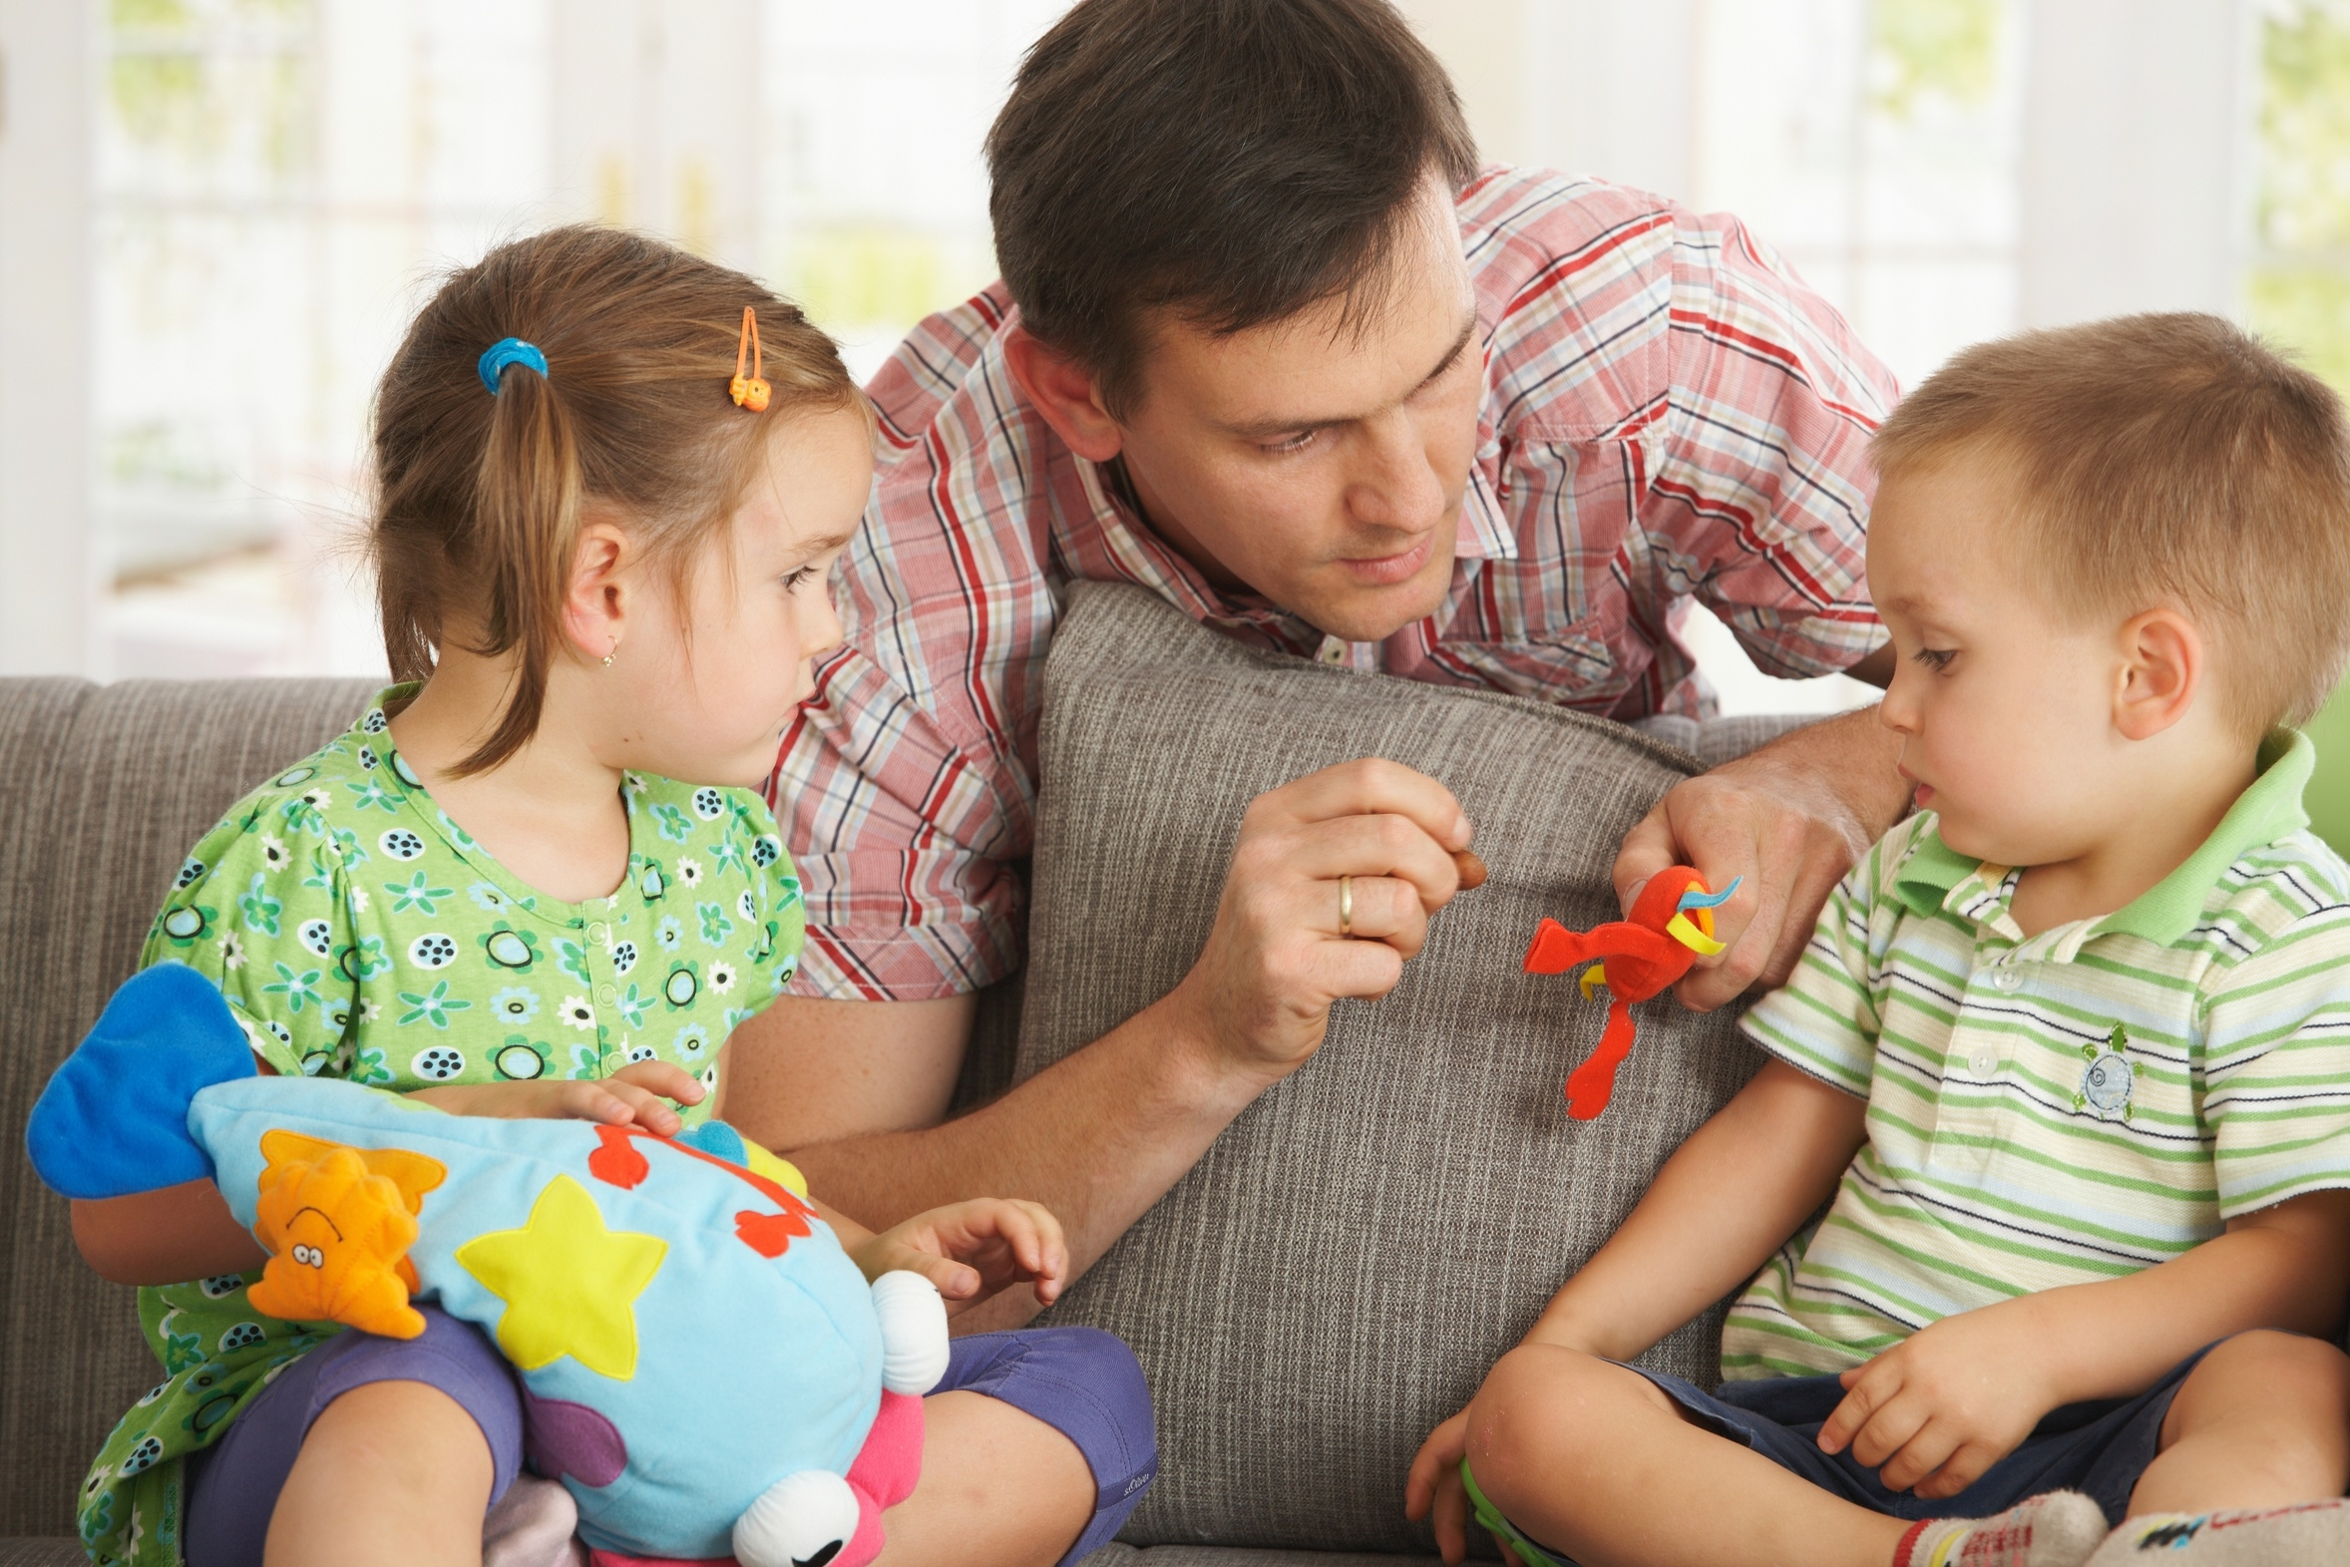
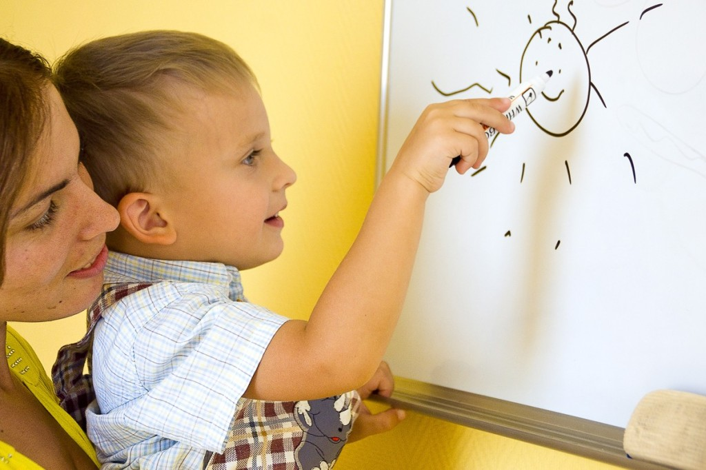

Slide 8


Slide 9
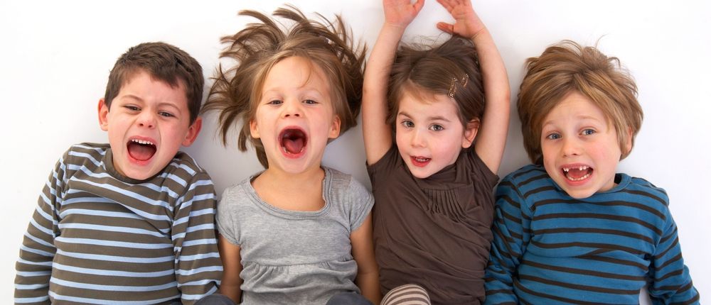

Slide 10





Slide 11
Направления воспитательной работы МАУДО «ЦРТДЮ «Радость» г. Орска»
(В рамках национального проекта «Образование», Федеральных проектов «Социальная активность» и «Успех каждого ребёнка») на 2021 - 2025 гг.

Slide 13


Slide 14
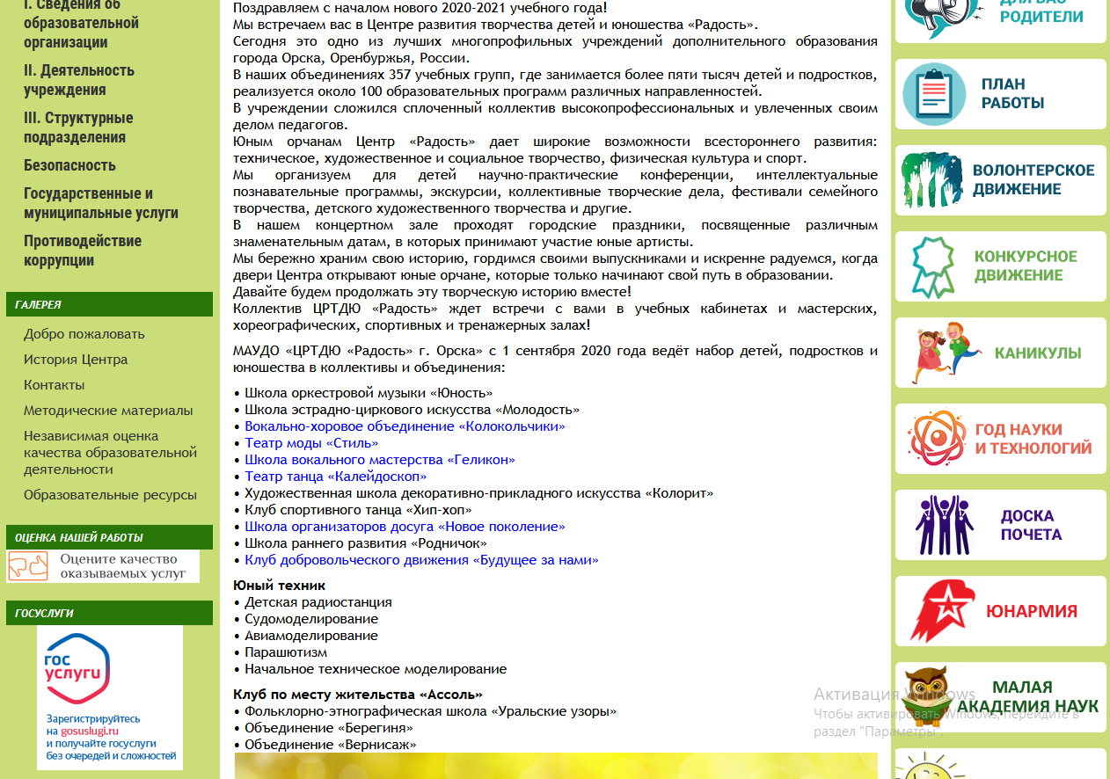

Slide 15
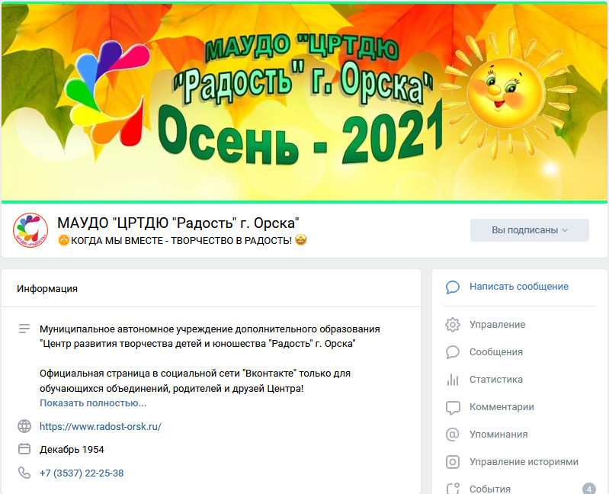

Slide 16
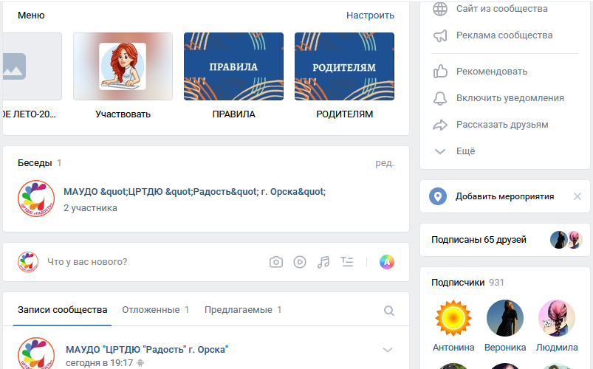

Slide 17
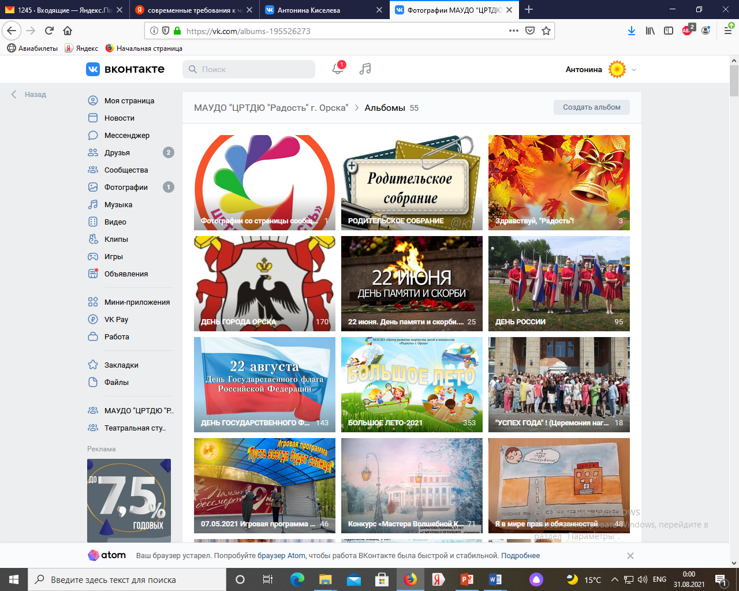
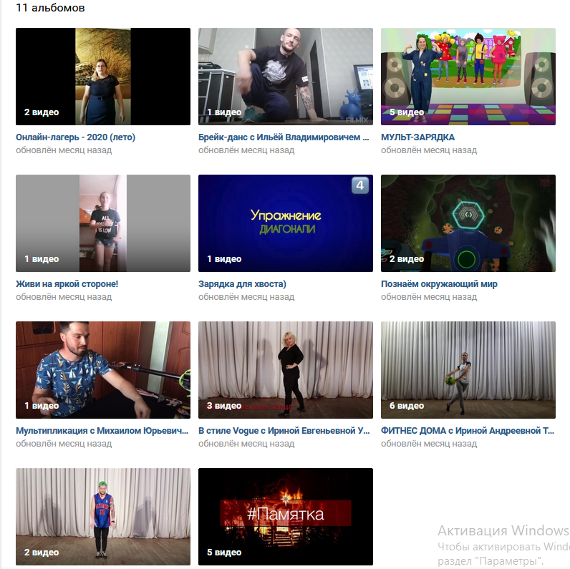

Slide 18
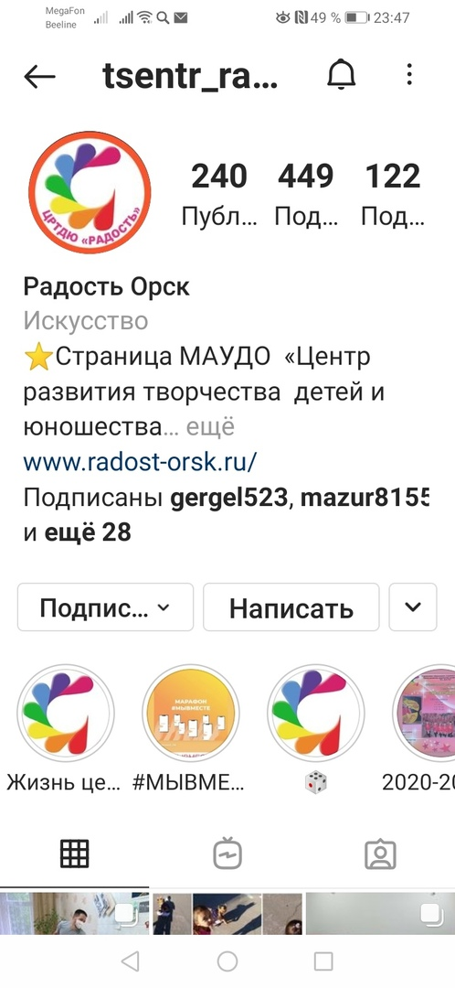
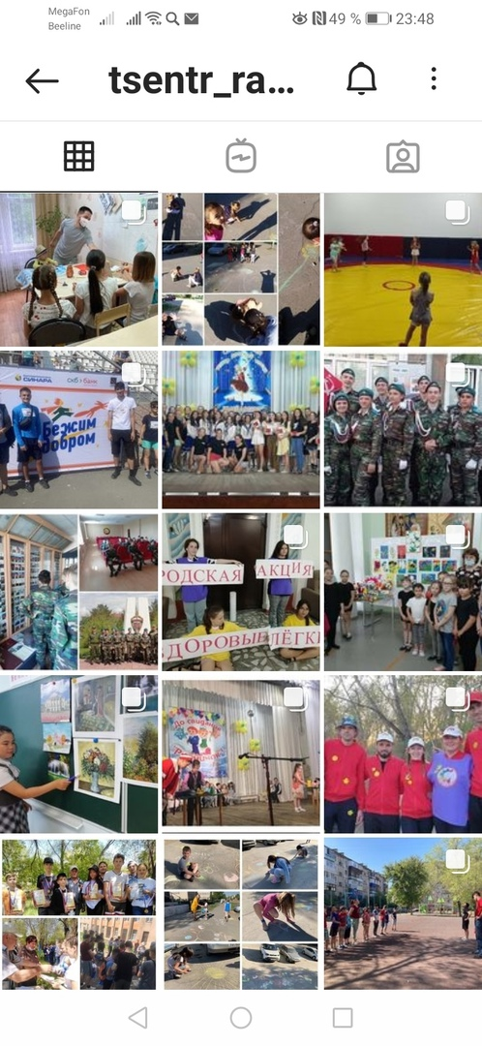
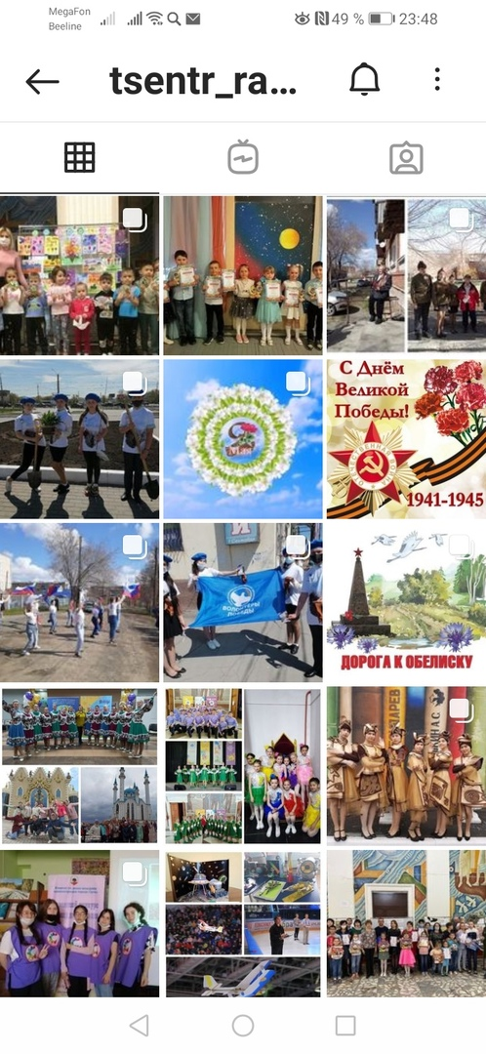

Slide 19

Работа всего педагогического коллектива
по формированию личности ребёнка

Slide 20



Slide 21
Спасибо за внимание!

